Slide 1
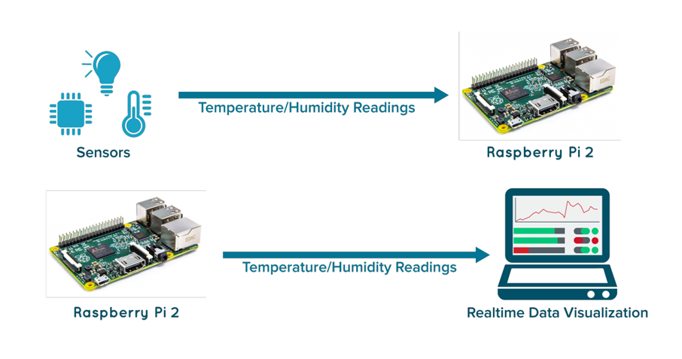

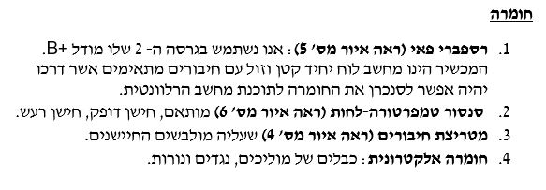
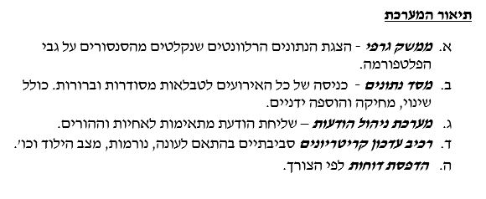
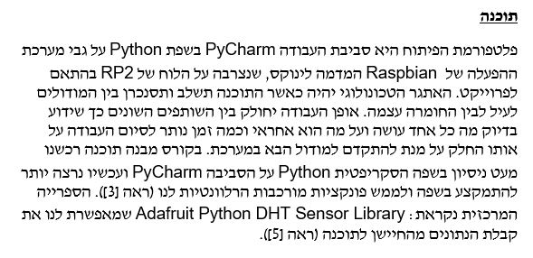
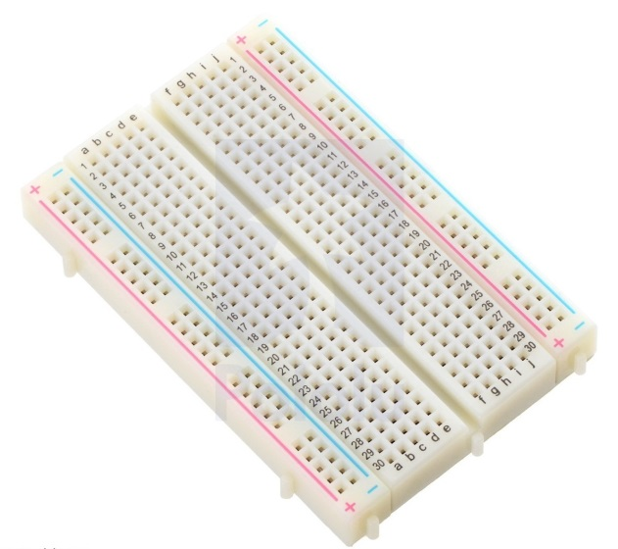
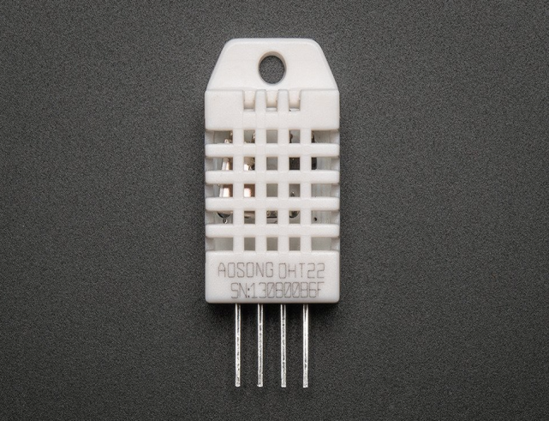
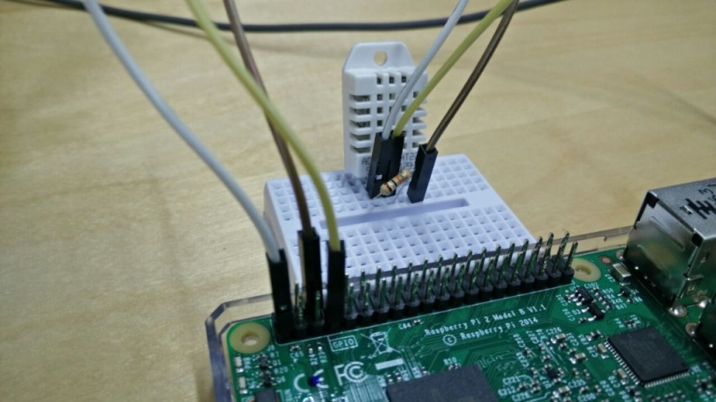
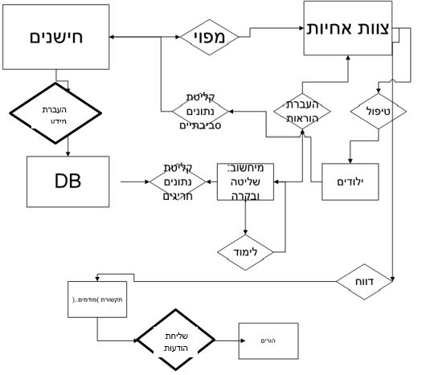
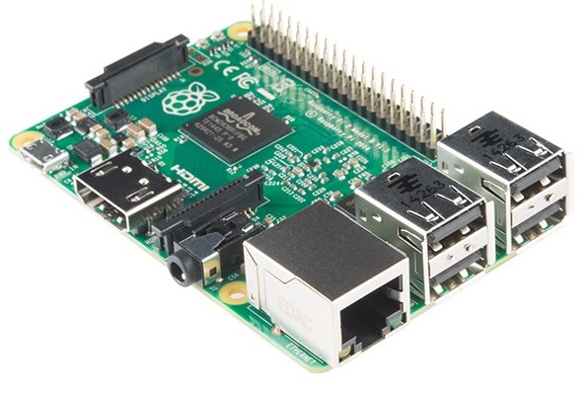
מערכות לזיהוי חריגות סביבתיות אצל תינוקות
משתתפים: שגיא ראובן, יהודה יחיאל שכטר ודרור רוסין
מנחה" ד"ר דן אופיר
המחלקה למדעי המחשב - אוניברסיטת אריאל בשומרון
תקציר
שיטות וחומרים
תוצאות ומסקנות הפרוייקט
מערכות לזיהוי חריגות סביבתיות קיימות אצלנו בתעשייה. בפרויקט שלנו נרצה להתמקד במערכת שתעבוד בקרב תינוקות בפגייה. הסיבה לכך היא, כי במקום זה קיימים מספר תינוקות הגדול ממספר האחיות באופן משמעותי , דבר זה יכול להקשות על האחיות לשים לב לאירועים שונים הקורים לתינוק, ולטפל בו בהתאם. אי לכך קיים צורך למערכת, שתתריע על מקרה חרום. בזה נוכל להיעזר במערכת שלנו. נתרכז בפרמטרים הבאים: טמפרטורה, לחות והפסקת נשימה.
המערכת תאפשר התרעה מיידית לאחות ולהורים, על כל מצב חריג של היילוד המתבטא בדופק, טמפרטורה או לחות חריגים. כמו כן, המערכת תכניס את האירועים למסד נתונים על מנת לאפשר גישה אליהם וניתוחן בזמן אמת. המערכת הינה מערכת חכמה, אדפטיבית - הלומדת את מצב הילוד לפי הנתונים המתקבלים ומתריעה בהתאם לצרכיו.
מבחינת אתגר טכנולוגי הצלחנו ליצור אינטרגרציה בין הצד החומרתי לצד התוכנתי בצורה טובה:
שליטה מרחוק על המוצר שלנו תפעול של הספריות השונות בפיתון לקבלת תוצאות.
צריבת מערכת הפעלה על ה rpi-3 יצירת בסיס נתונים בצד השרת, בשלב זה הבסיס נתונים מתנהל מול כרטיס זיכרון מוגבל אבל ניתן להרחבה.
אלגוריתמים מרכזיים:
חישוב הרכב צוות רפואי אופטימאלי לאחזקת המערכת. לעשות תצפית וסימולציה לשכיחות קריאות לאחיות, להכפיל במשך ממוצע של טיפול, להתחשב בקריאות מקבילות. נשתמש בבניית דיאגראמת (CPM) PERT, לחישוב הנתיב הקריטי.
הכנסת נתונים אופטימאלית למסד הנתונים כלומר, למנוע כניסת נתונים מיותרים, ומצד שני למנוע התעלמות מנתונים חשובים.
חישוב תחומי חריגות לפי הקריטריונים.
מיפוי – בניית מפת מיקום הילדים בבית הילדים (מעון, בית חולים, וכו') שיאפשר גישה מהירה של הצוות בעת מצוקה. ילדים הגורמים לחריגים לעתים תכופות יותר ימקמו קרוב יותר לצוות (לקצר "ריצות").
מטרות הפרוייקט
קישורים
אבטחתו של הילוד ,עדכון על מצבו הנוכחי בכל עת להורים ולצוות הרפואי, חסכון בכוח אדם.
בנוסף את מוצר זה ניתן להרחיב להשמיש אותו לדברים אחרים כגון: מערכת השקיה, חממה, טמפרטורה בחוות שרתים ובכל מקום אפשרי אחר.
הפקת תועלת משנית מהפרויקט על ידי ניצול תוכנית הלימודים במיוחד מהקורסים הבאים: מסדי נתונים, מבנה תוכנה, מבנה נתונים ואלגוריתמים.
במידה ונרצה בעתיד למסחר את המערכת, יהיה צורך להעביר את המוצר בתהליך הכשרה ומתן תו תקן והיתר שימוש.
למידה והרחבת אופקים ברספברי-פאי, תחום החיישנים, שפת פייטון, לינוקס, עבודה בצוות.
עבודה על פרויקט בסטנדרטים של תעשיה.
Github:
https://github.com/drorruss/Final_Project
Youtube:
https://www.youtube.com/watch?v=by_GR2tYN24&t=15s
Model projects:
http://moodle.ariel.ac.il/mod/assign/view.php?id=8
מבנה תוכנה-UML דיאגרמת
צור קשר
שגיא ראובן :
טל- 0525706612
sagireuven007@gmail.com מייל-
דרור רוסין:
טל-0502560520
drorrussin@gmail.com מייל-
יהודה יחיאל שכטר:
טל- 0527906248
yysh10@gmail.com מייל-

